Slide 1
Intern Knivtävling
Vinnare
Traditionell Brukskniv grupp 1
2025

Slide 2
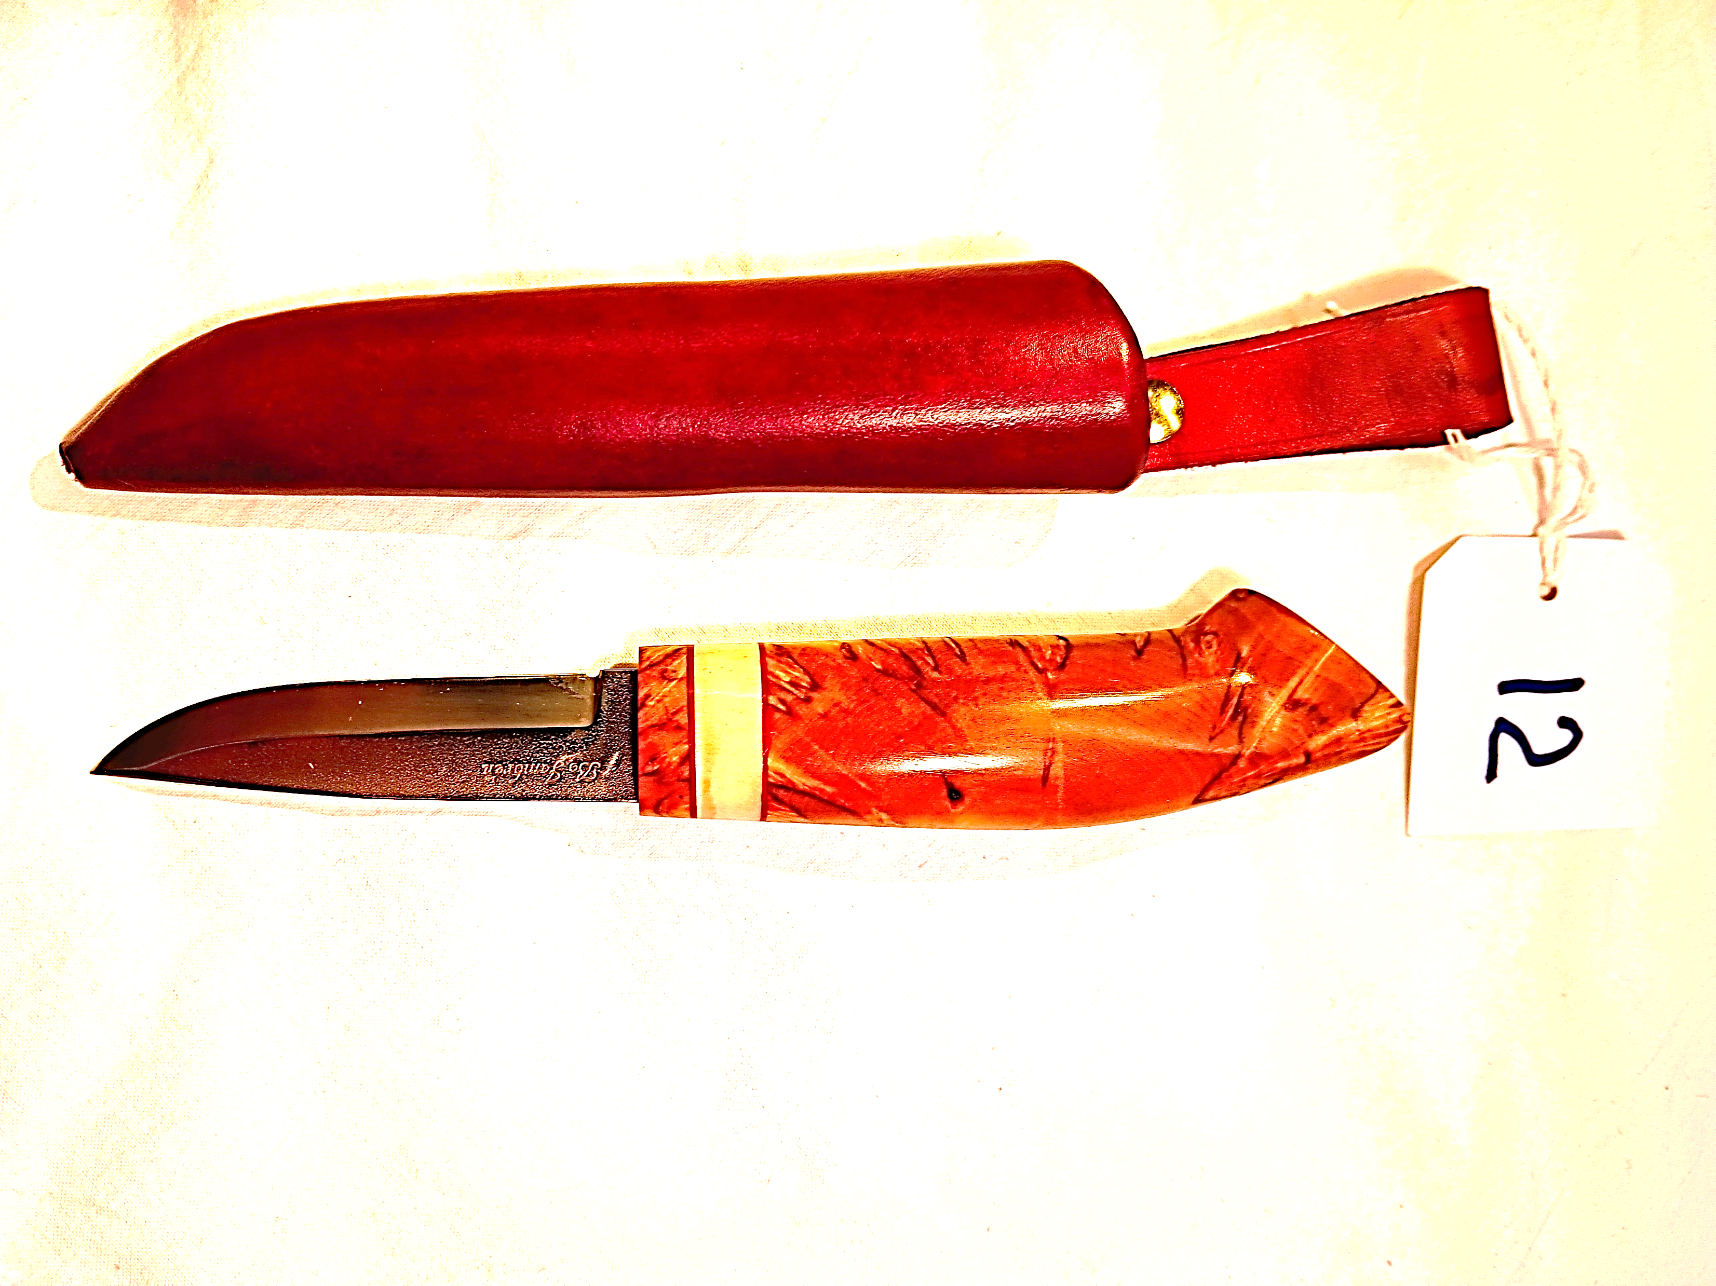
Intern Knivtävling
Vinnare
Traditionell Brukskniv Grupp 1
1: pris 112 Poäng
Leif Edberg

Slide 3
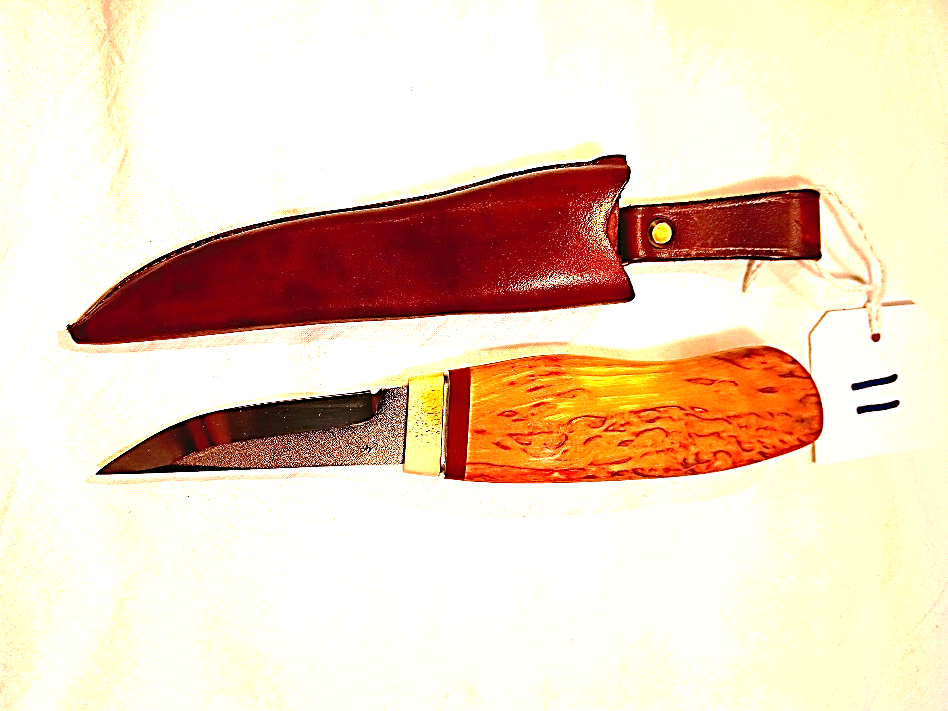
Intern Knivtävling
Vinnare
Traditionell Brukskniv Grupp 1
2: pris 105 Poäng
Jan-Åke Hedström

Slide 4
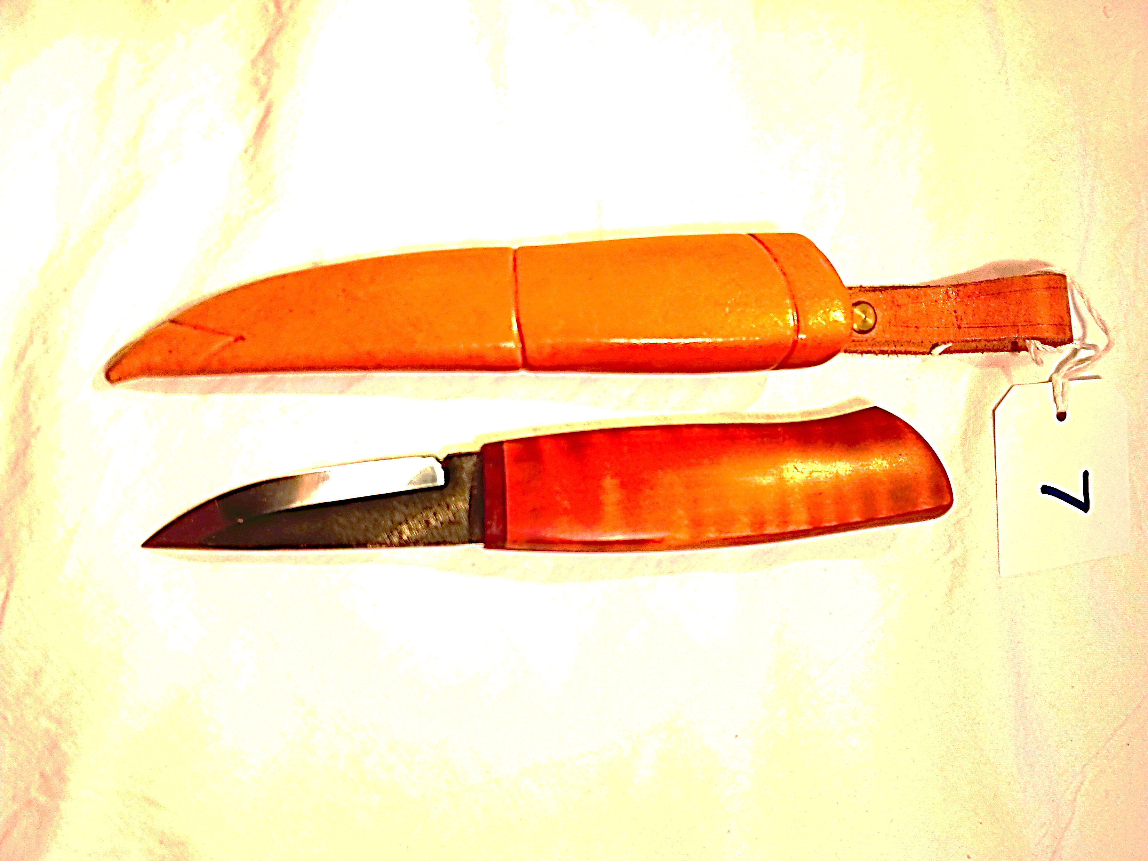
Intern Knivtävling
Vinnare
Traditionell Brukskniv Grupp 1
3: pris 101 Poäng
Sune Oskarsson

Slide 5
Intern Knivtävling
Vinnare
Traditionell Brukskniv grupp 2
2025

Slide 6
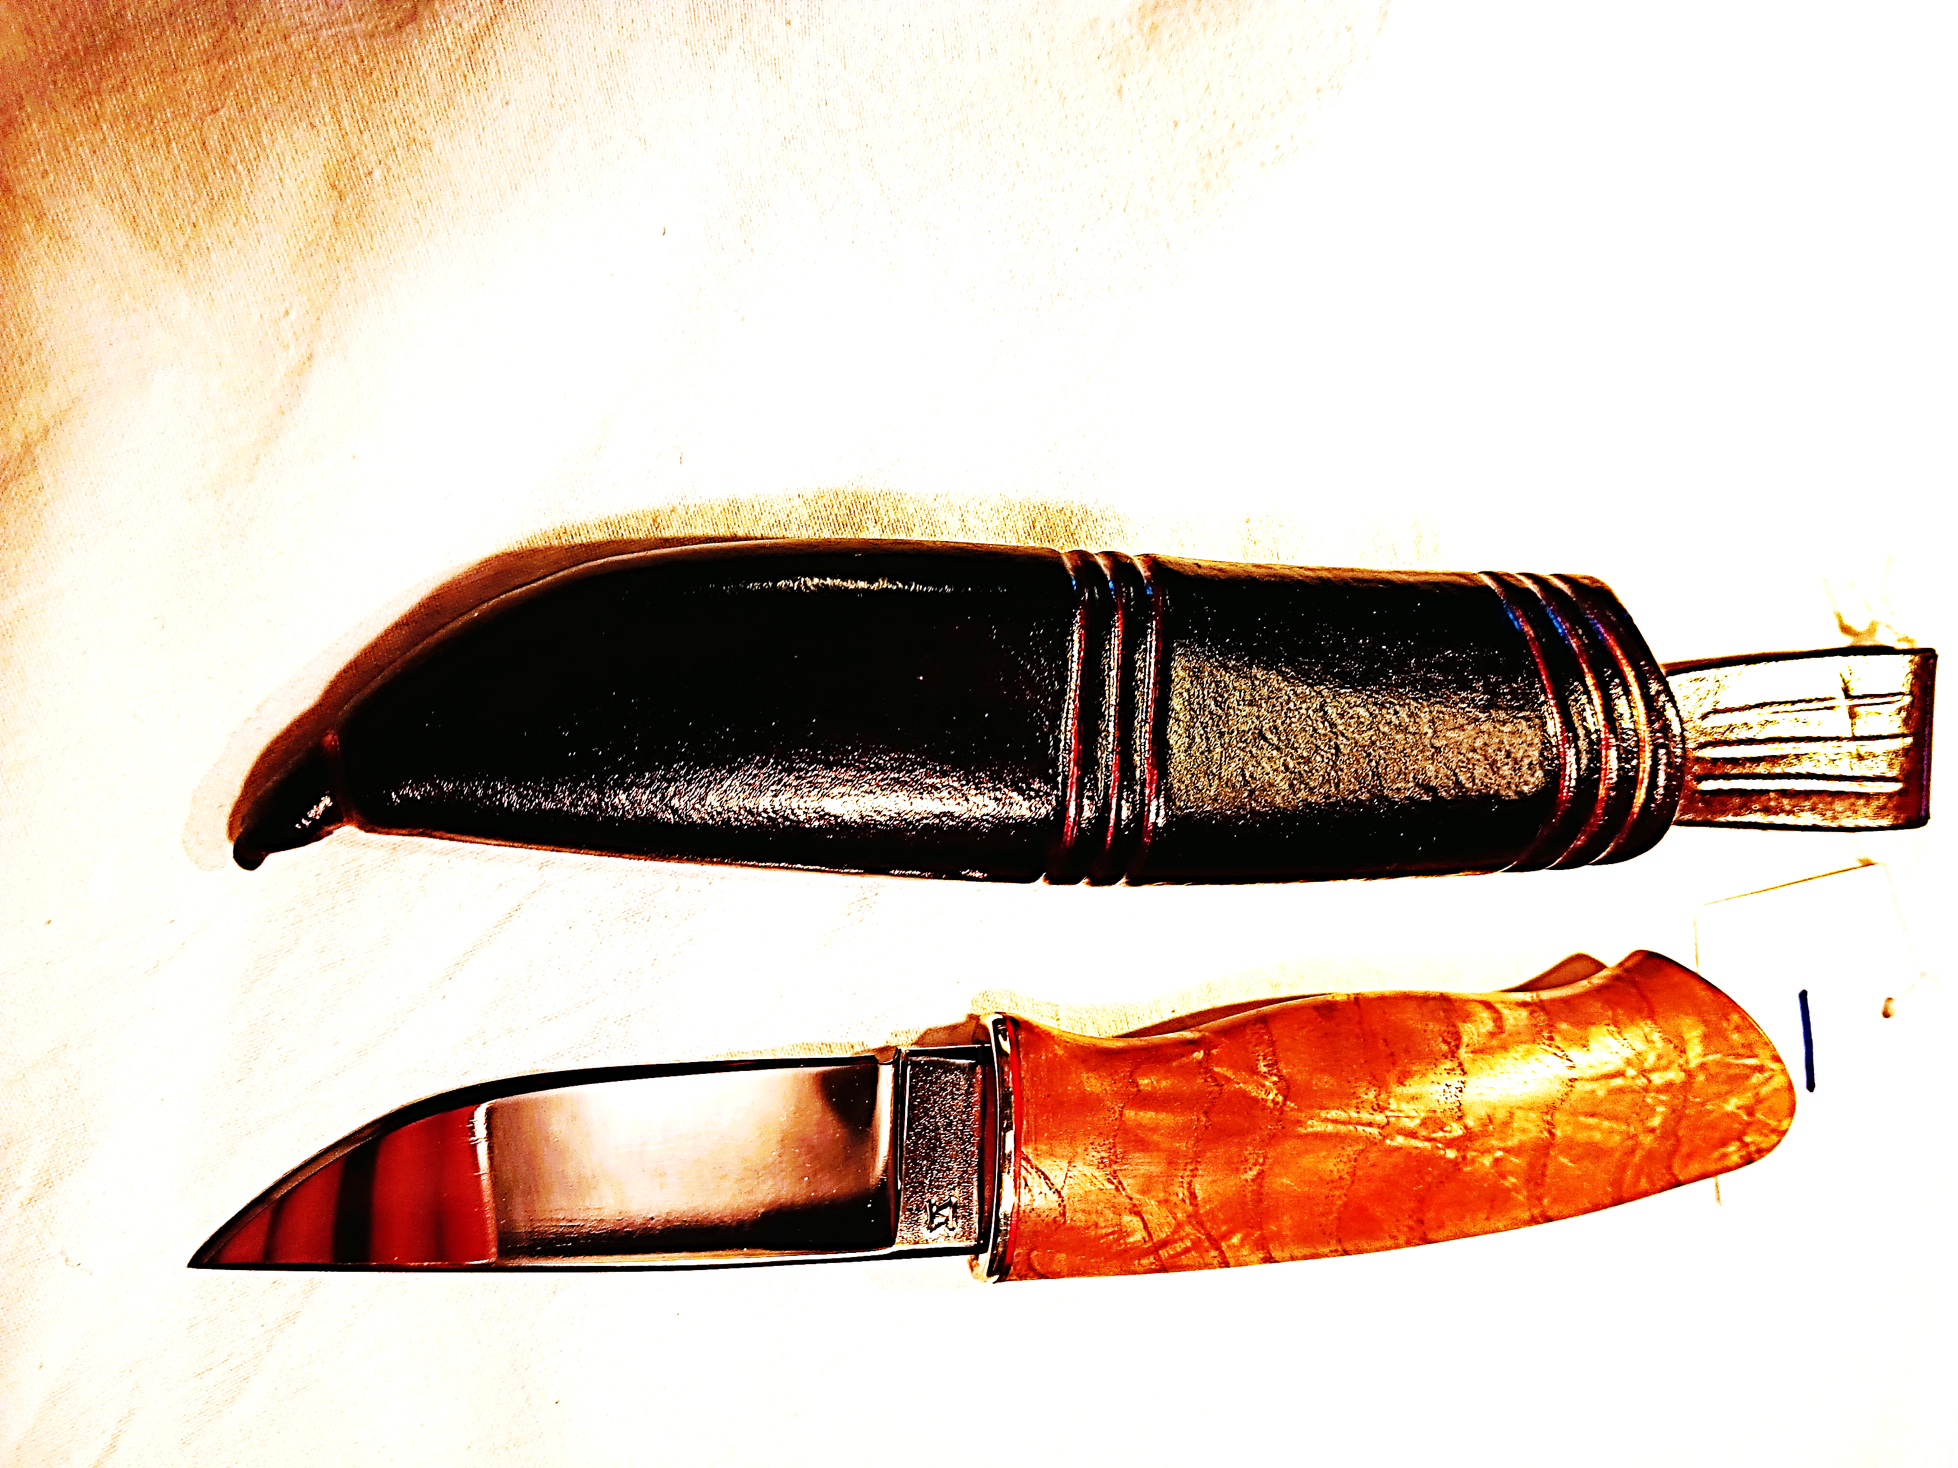
Intern Knivtävling
Vinnare
Traditionell Brukskniv Grupp 2
1: pris 112 Poäng
Hans Svensson

Slide 7
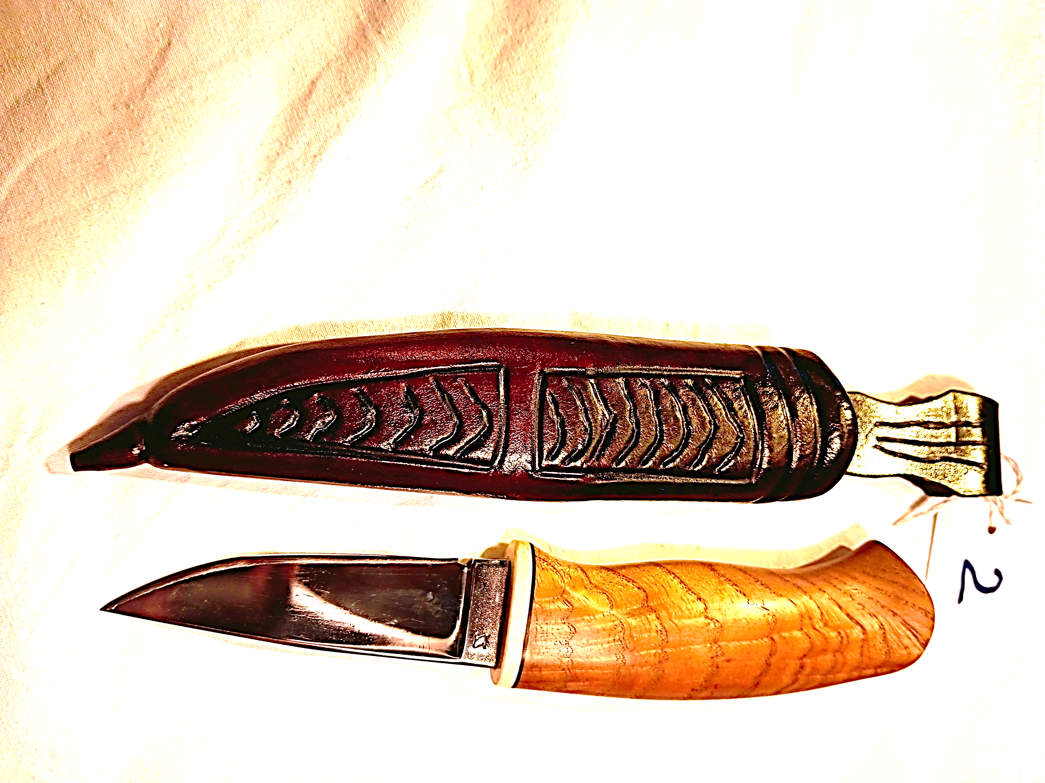
Intern Knivtävling
Vinnare
Traditionell Brukskniv Grupp 2
2: pris 111 Poäng
Hans Svensson

Slide 8
Intern Knivtävling
Vinnare
Utvecklad Brukskniv grupp 1
2025

Slide 9
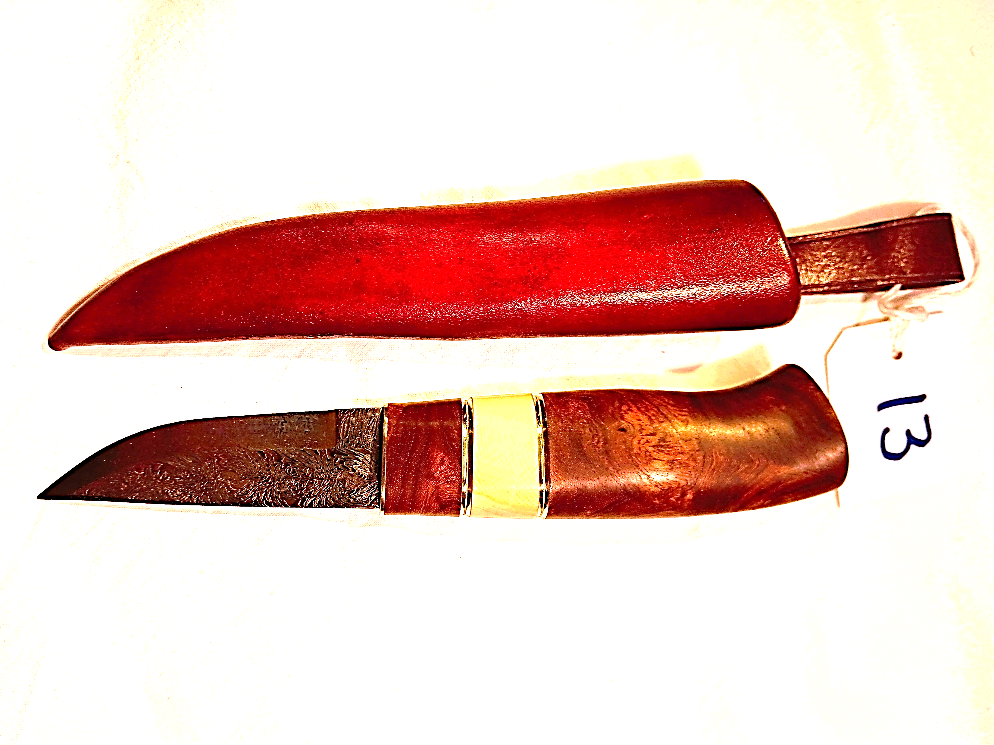
Intern Knivtävling
Vinnare
Utvecklad Brukskniv Grupp 1
1: pris 116 Poäng
Tore Olsson

Slide 10
Intern Knivtävling
Vinnare
Utvecklad Brukskniv grupp 2
2025

Slide 11
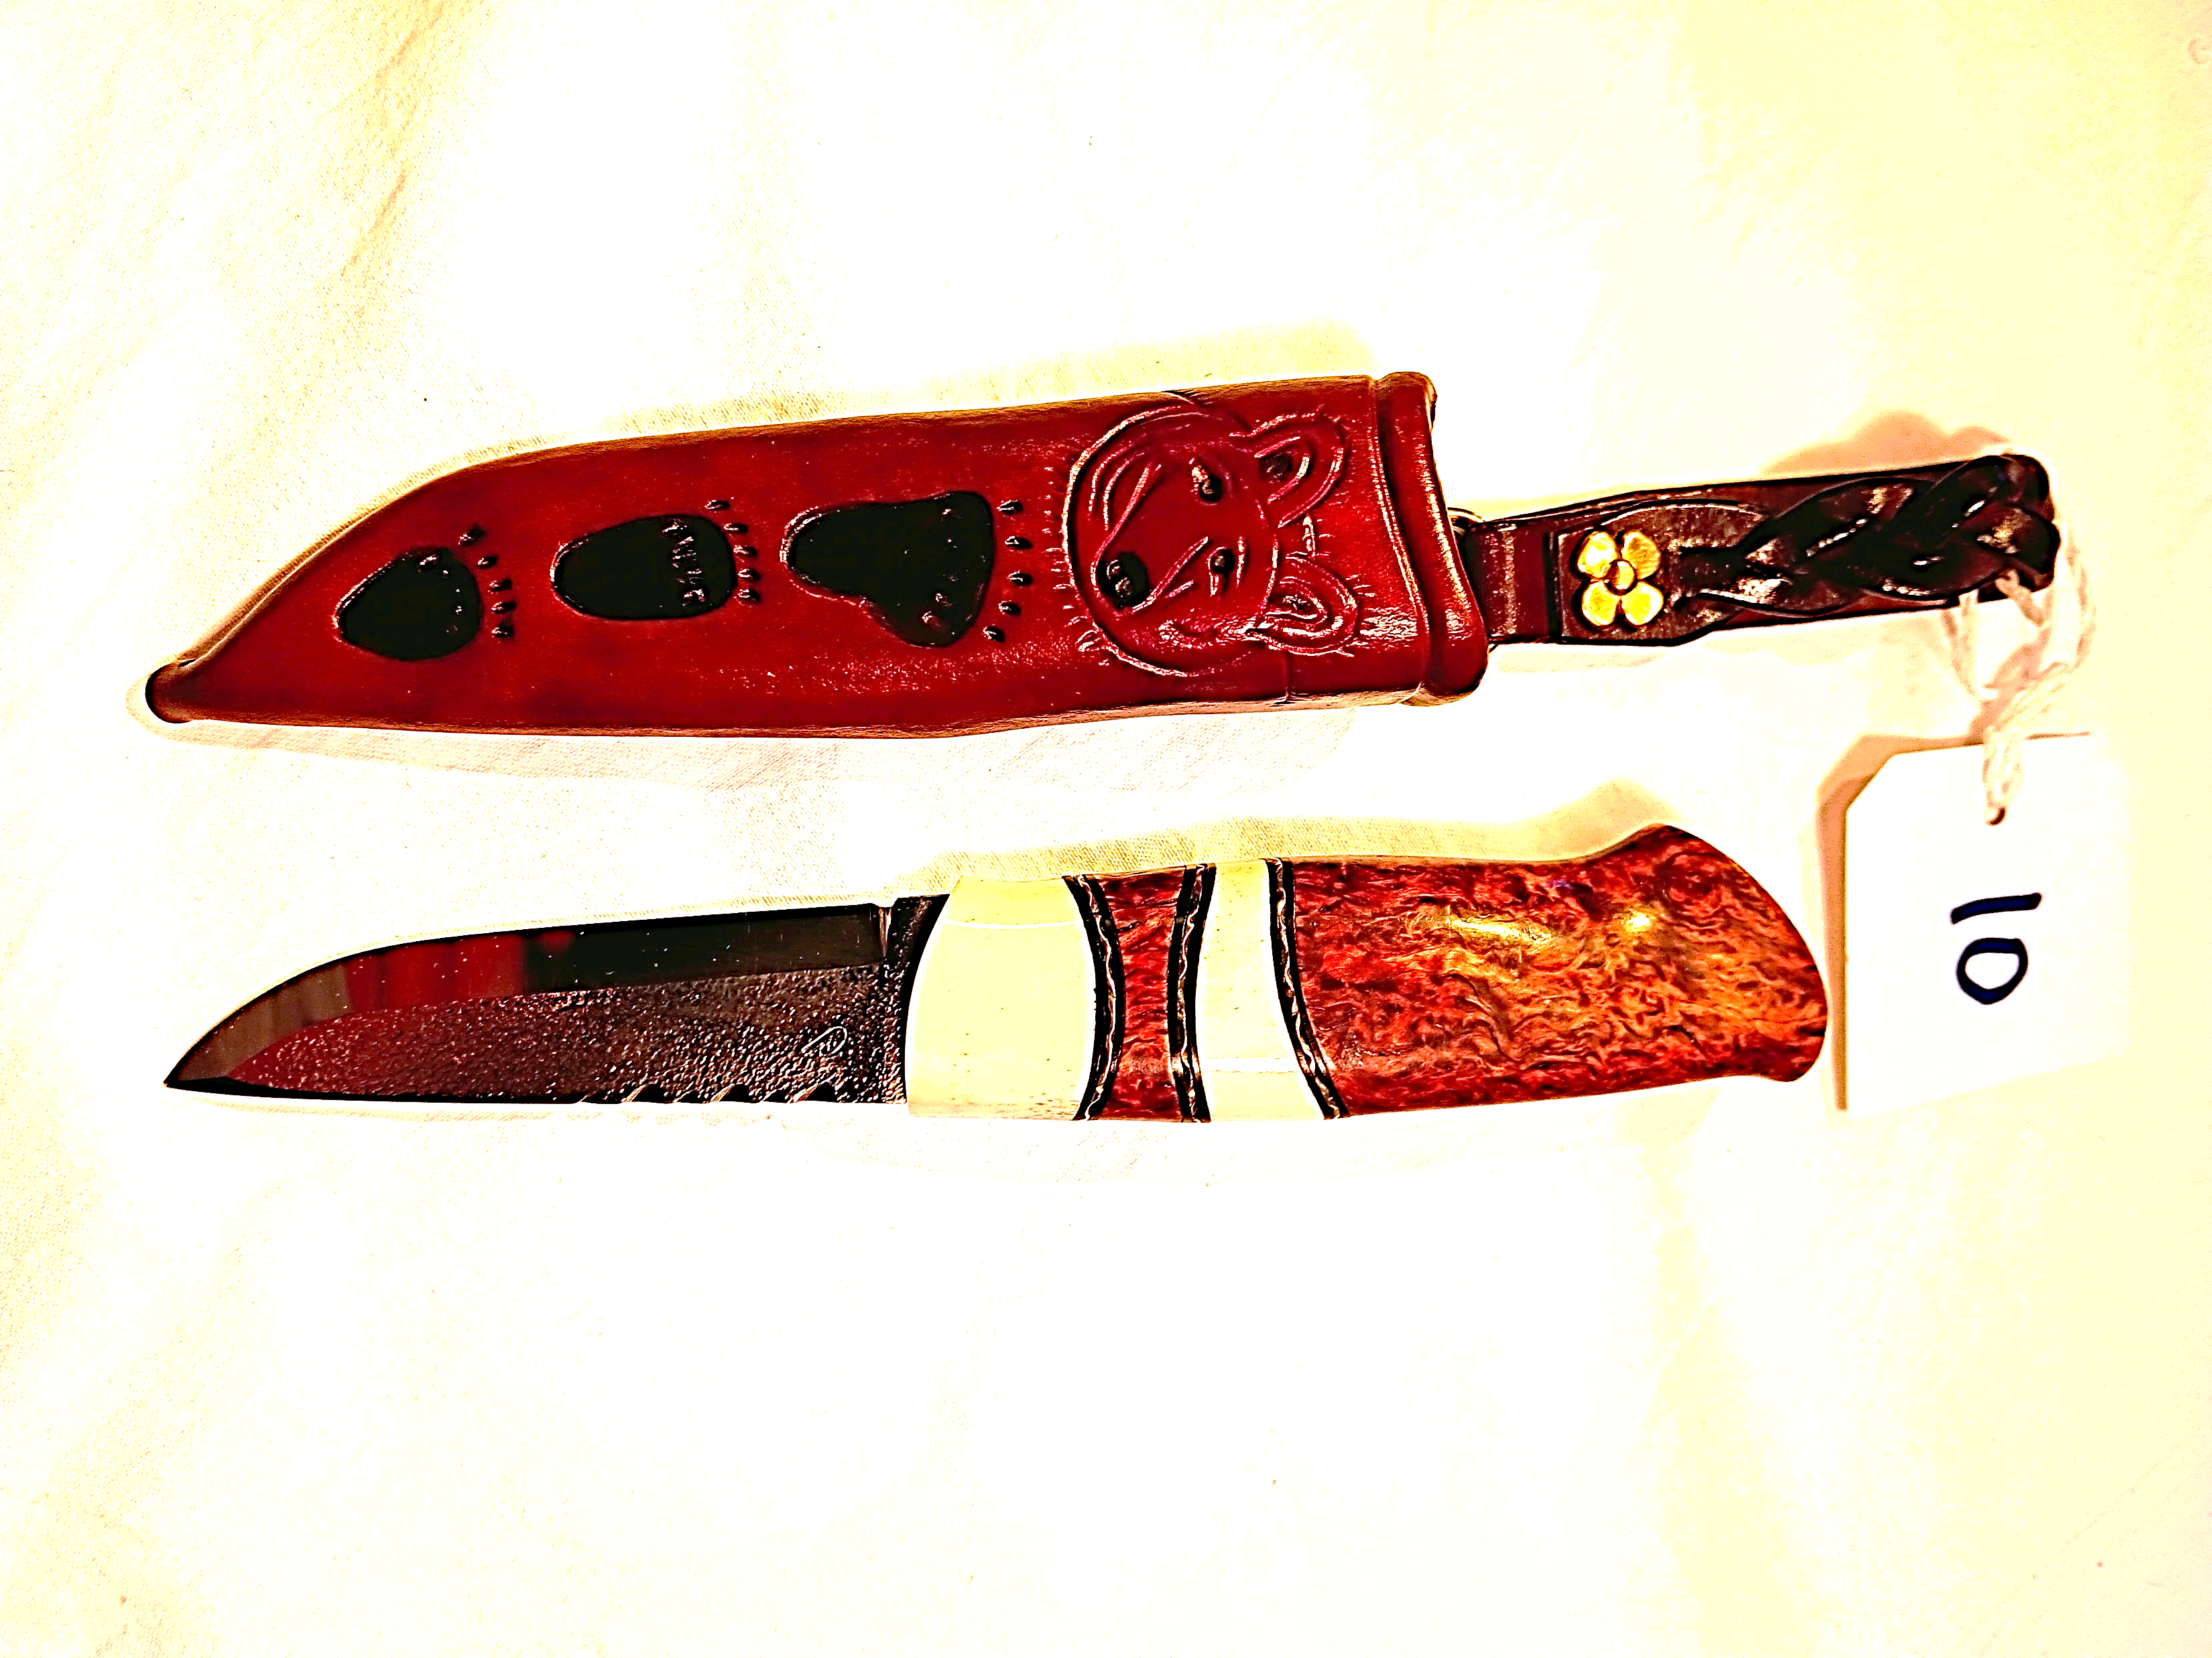
Intern Knivtävling
Vinnare
Utvecklad Brukskniv Grupp 2
1: pris 119 Poäng
Åke Sparringsjö

Slide 12
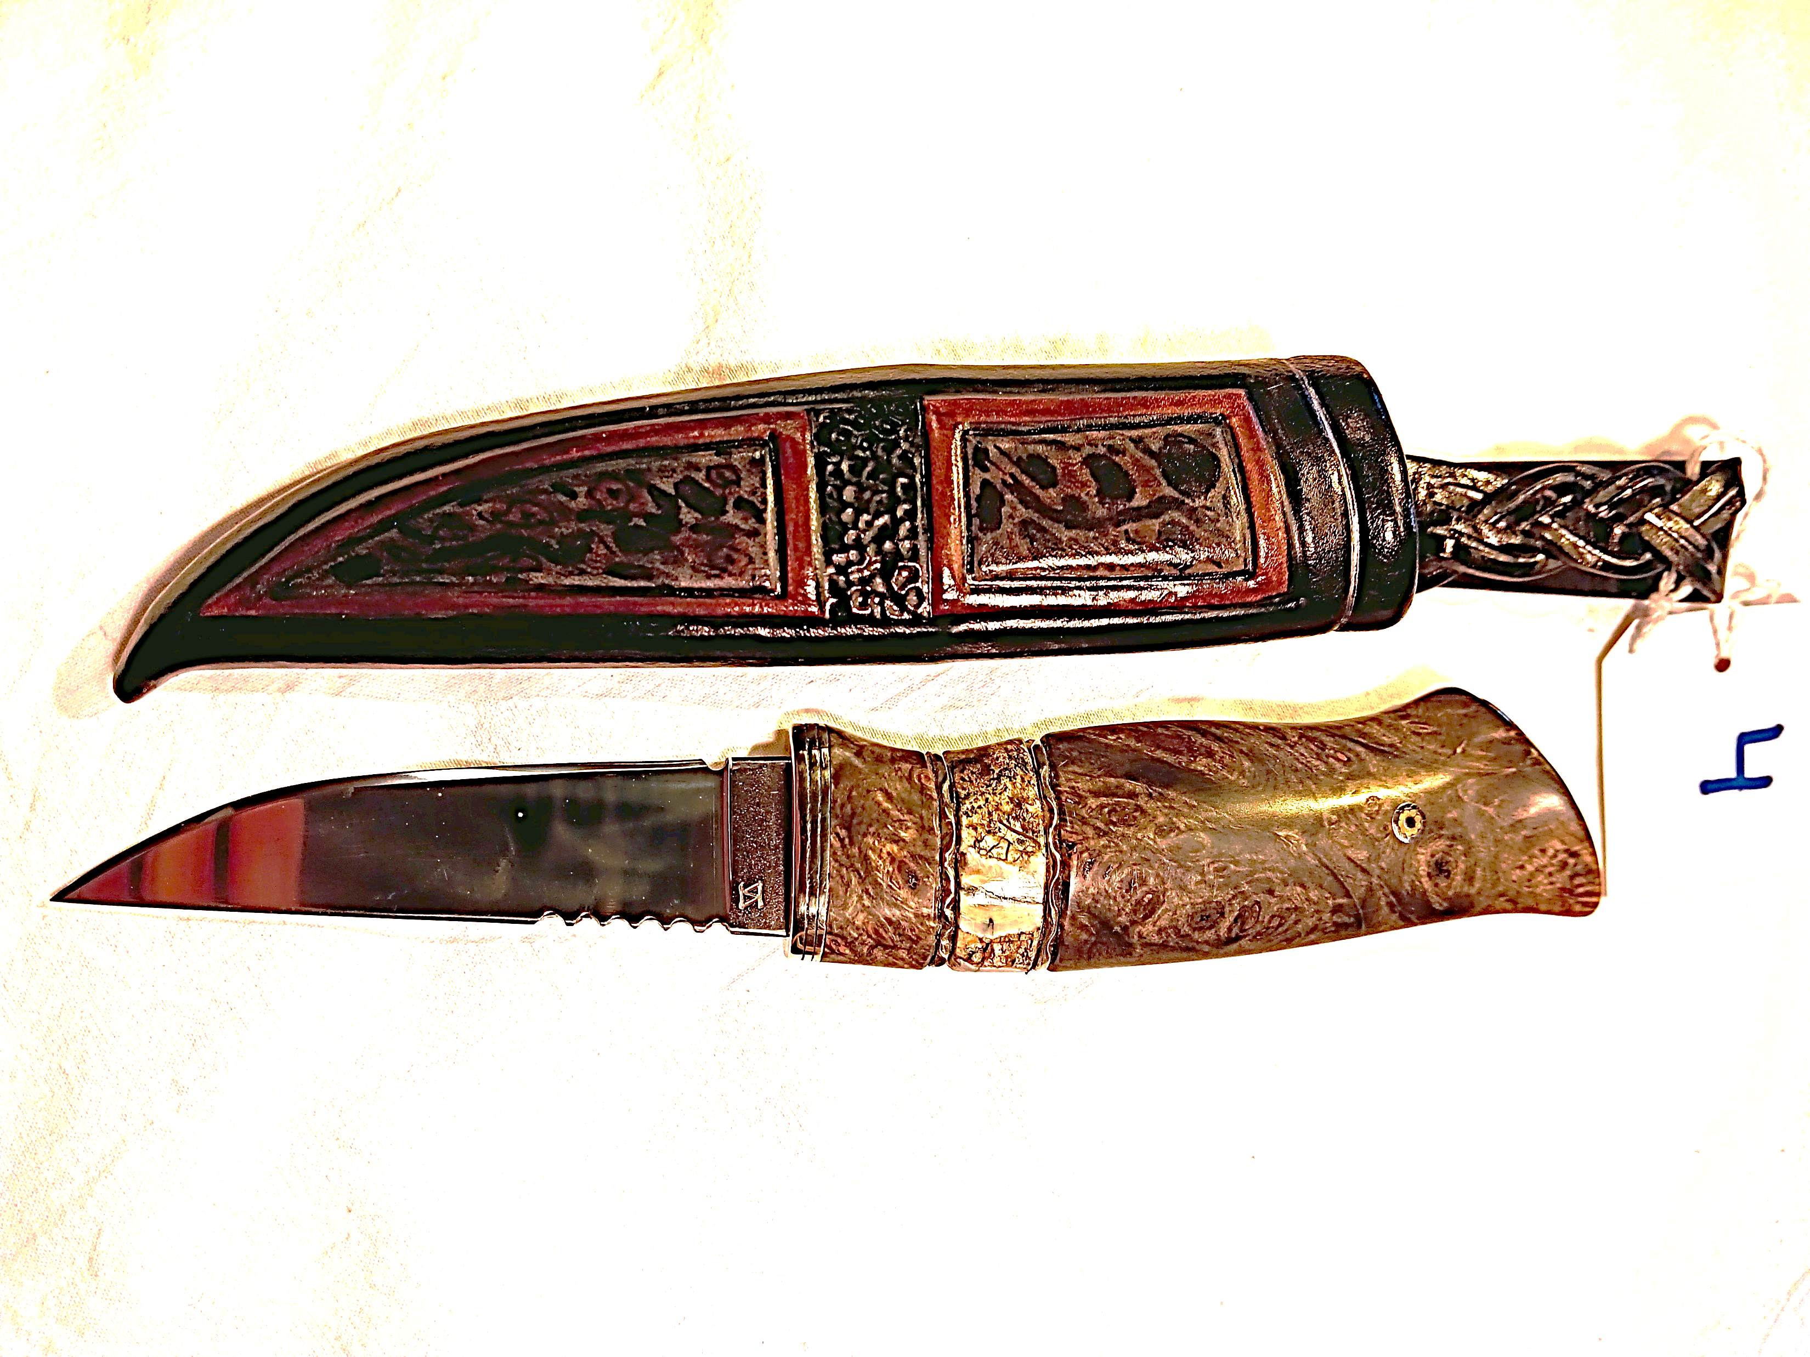
Intern Knivtävling
Vinnare
Utvecklad Brukskniv Grupp 2
2: pris 116 Poäng
Hans Svensson

Slide 13
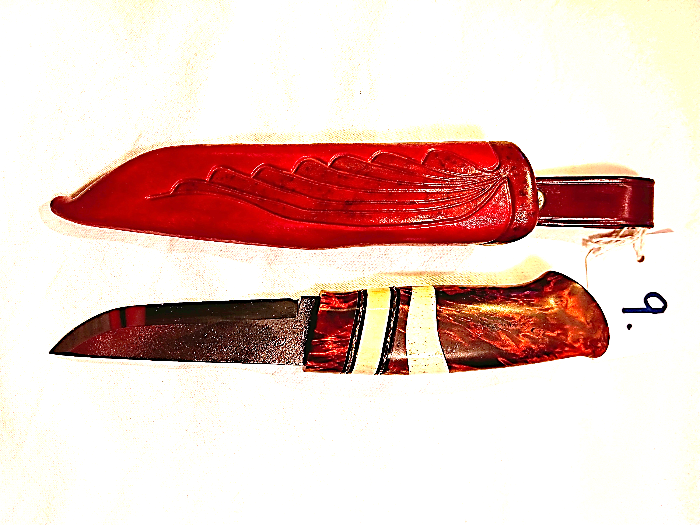
Intern Knivtävling
Vinnare
Utvecklad Brukskniv Grupp 2
3: pris 115 Poäng
Åke Sparringsjö

Slide 14

Vinnare
Publikens Kniv
2025

Slide 15
Publikens Kniv
Hans Svensson

